Slide 1
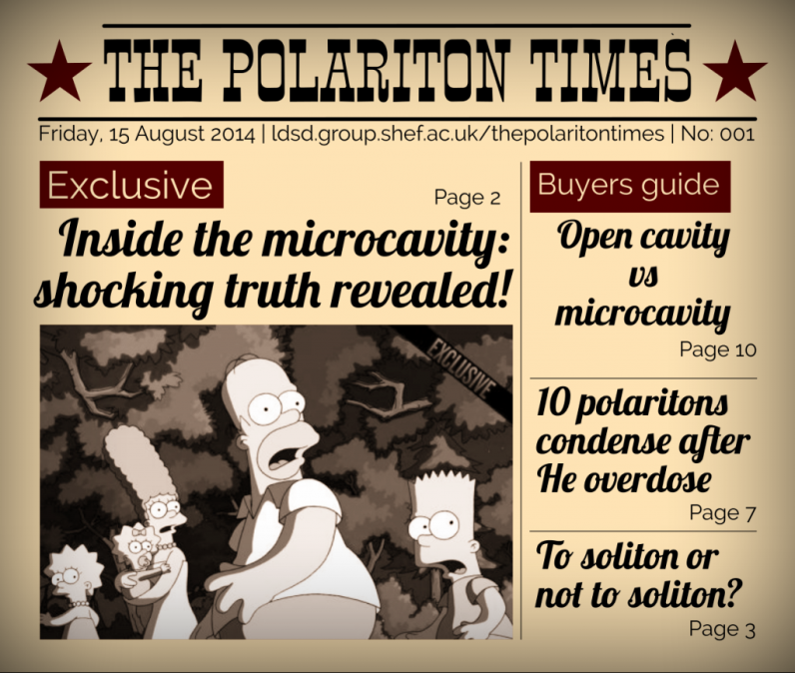
Condensação de Bose-Einstein de éxciton-poláritons
Alysson Ferreira Morais
Departamento de Física dos Materiais e Mecânica
Instituto de Física da USP
Seminário da disciplina
Teoria Quântica de Muitos Corpos em Matéria Condensada
Prof. Luis Gregório
08 de dezembro de 2015

Slide 2
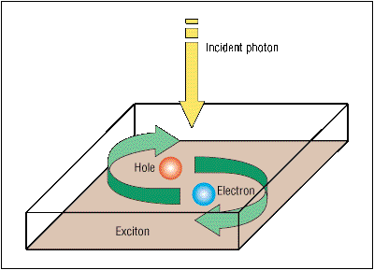
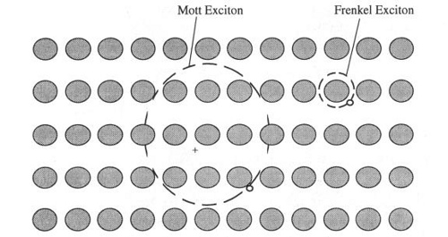
Éxcitons
Um elétron orbitando um buraco graças à interação Coulombiana
$$R=\frac{ε_{r}}{m^{∗}}\frac{h^{2}ε_{0}}{πm_{e}e^{2}}\sim 10−100\dot{A}$$
$$E\sim 10−100 meV$$

Slide 3
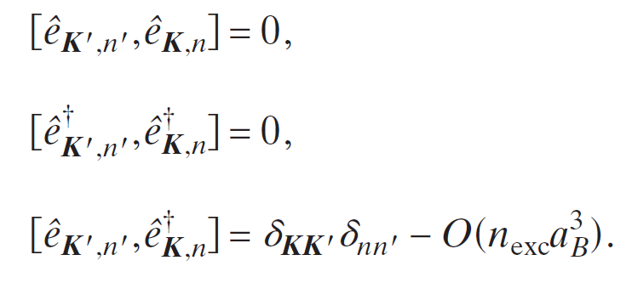
Operadores excitônicos
Definidos a partir da criação ${a_{k}^{}}^{+}$ de elétrons na banda de condução e buracos ${b_{k}^{}}^{+}$ na banda de valência
São bósons para densidades muito baixas de éxcitons

Slide 4
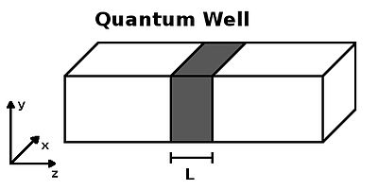
Interação Luz-Matéria
A força da interação depende do volume do éxciton
Para aumentar a interação éxciton-fóton: vamos confiná-los!
Confinamento do éxciton: Quantum Well com materiais de gap mais mais elevado
$$L< a_{B}$$

Slide 5
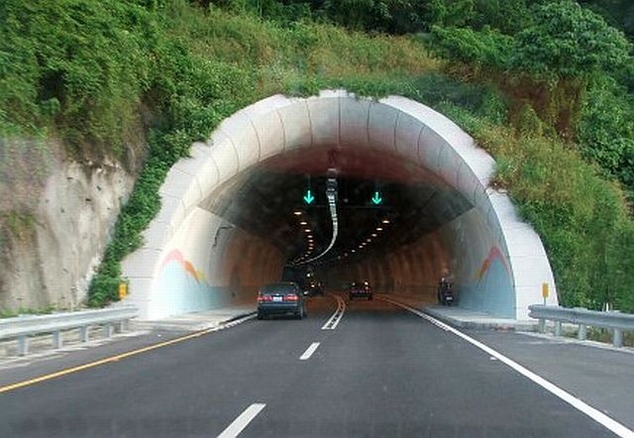
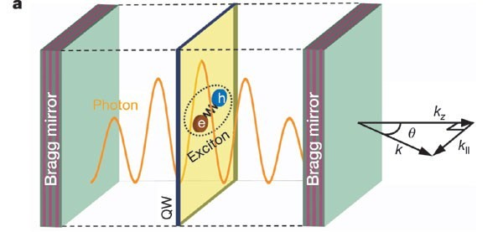
Cavidades ópticas

Slide 6
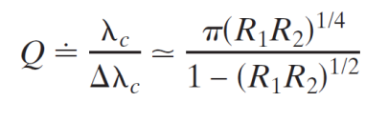
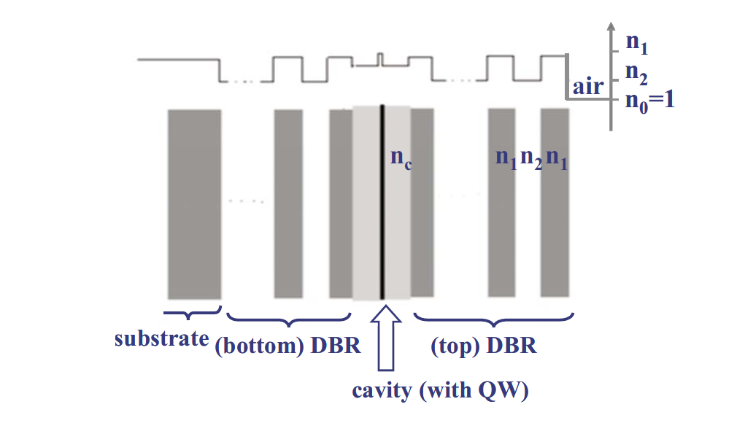
Microcavidades com QW
Espelhos de alta refletância
DBR: Distributed Bragg Reflector
Sanduíche periódico de materiais dielétricos
Até o fóton escapar

Slide 7
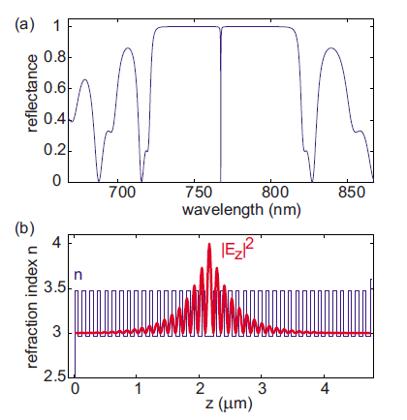
Vantagens das Cavidades
Exemplo para Q = 4000
Amplitude do campo: aumento de 20X

Slide 8
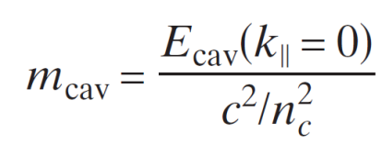
Hamiltoniana
Energia dos Fótons
Para fótons quase normais à superfície:
$$≈{10}^{−5}m_{e}$$

Slide 9
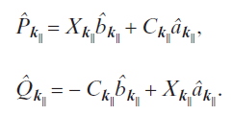
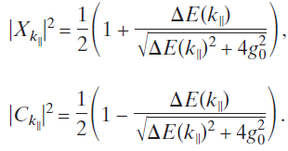
Hamiltoniana
Interação Luz-Matéria:
Diagonalização:
Polaritons Lower e Upper:
Frações de éxciton e de fóton

Slide 10
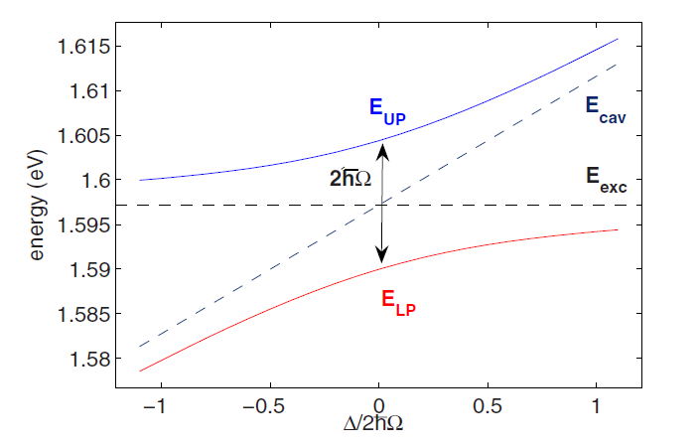
Éxciton-poláritons
Ver vídeo

Slide 11
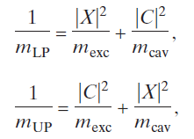
Massa Efetiva
Na região de baixo momento:
Condensação de Bose-Einstein em temperaturas altas!!!

Slide 12
Condensação de Bose-Einstein
De fato!
Ver vídeos

Slide 13
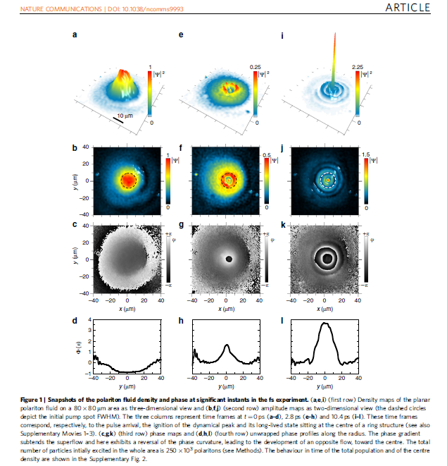

Slide 14
Conclusões
Poláritons formam um sistema interessante para o estudo de:
Eletrodinâmica de Cavidade
Mecânica Quântica de Muitos Corpos
Apresentam:
Condensação de Bose-Einstein facilmente detectável e a altas temperaturas
Partículas fortemente interagentes
Interação Luz-Matéria
Uma assinatura de estados quânticos da matéria só existentes em sistemas fortemente correlacionados
Obrigado

